Slide 1
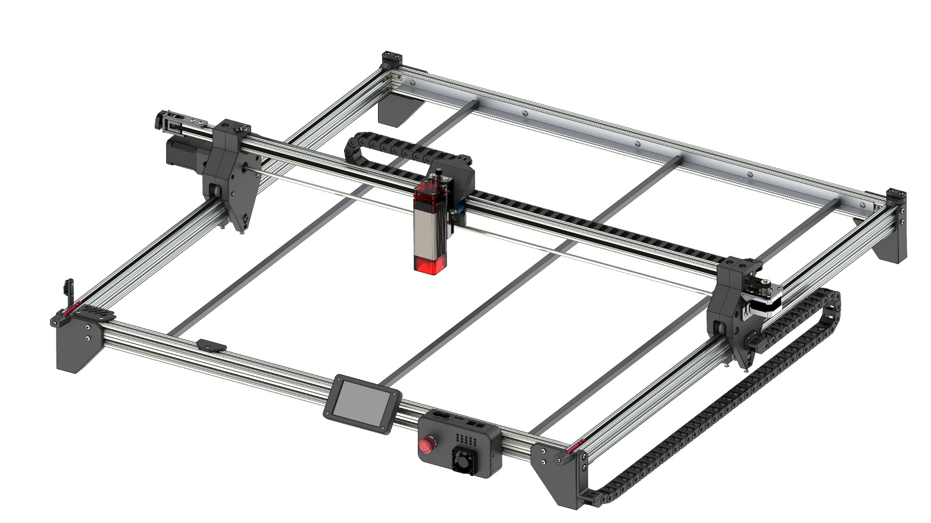
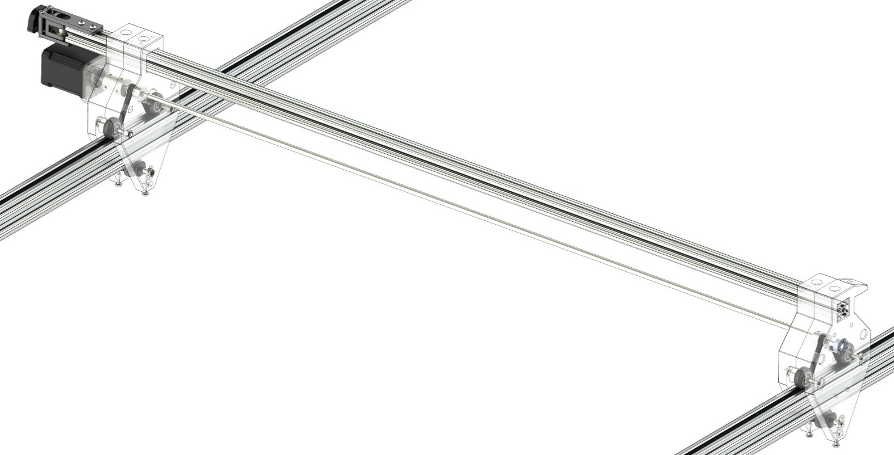
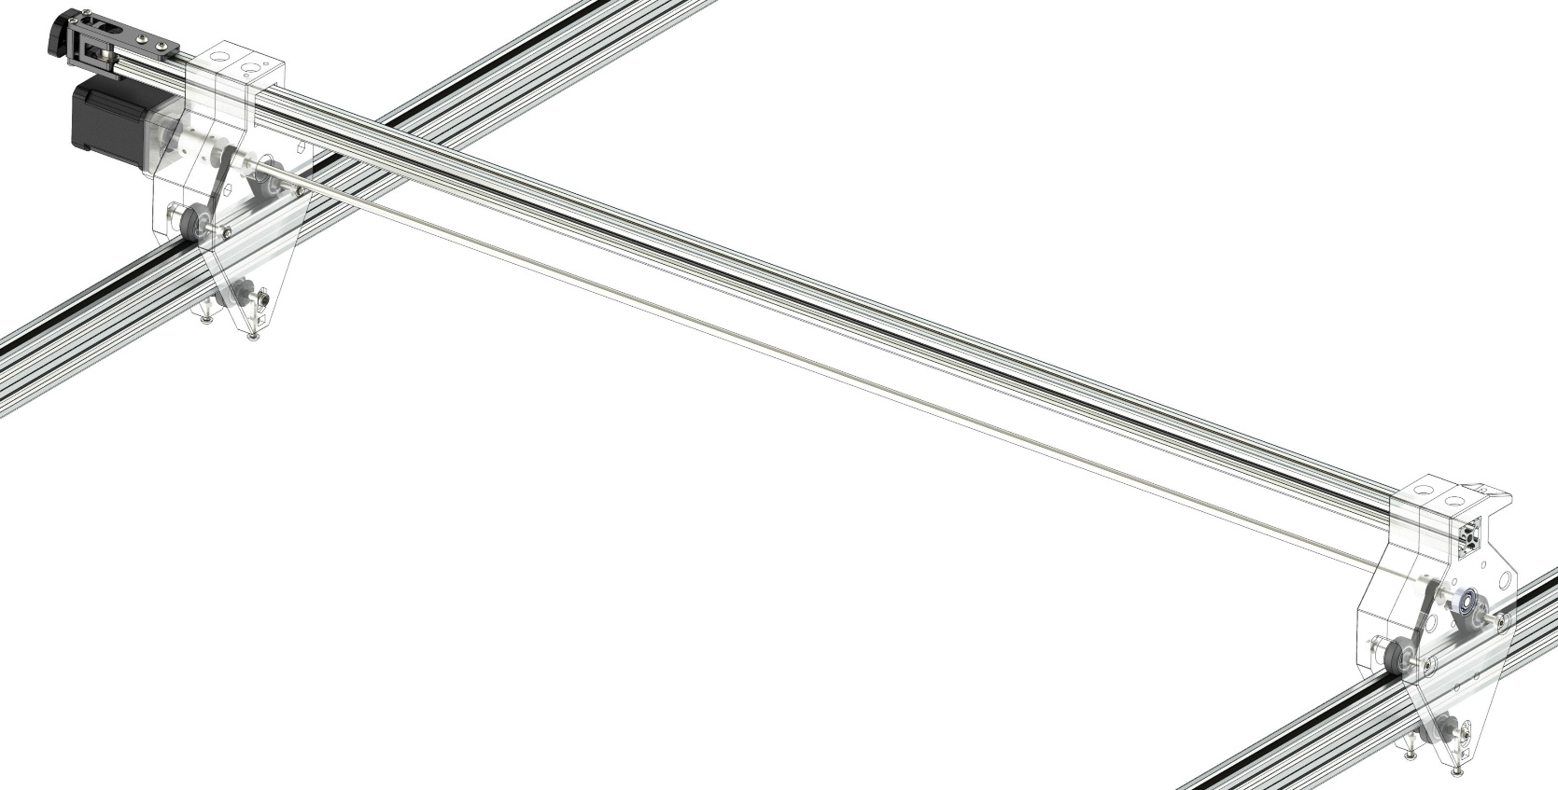
Крупноформатный лазерный ЧПУ
Задача: Спроектировать крупноформатный (800x800 мм) лазерный станок
Ключевые особенности:
Кастомные узлы: важные компоненты (каретки, корпуса для электроники и т.д.) спроектированы в Компас-3D и изготовлены методом FDM-печати, чтобы адаптировать конструкцию под выбранные комплектующие
Активная доработка: ведется проектирование защитного корпуса с встроенной вытяжкой (аналогичного корпусу Acmer из огнестойких тканей) для повышения безопасности эксплуатации и расширения допустимого спектра обрабатываемых материалов (акрил, eva и пр.).
CAD: Компас-3D
Управление: MKS DLC 32, GRBL, Nema 17
ПО: LightBurn, LaserGRBL
Производство: 3D-печать, слесарная сборка

Slide 2
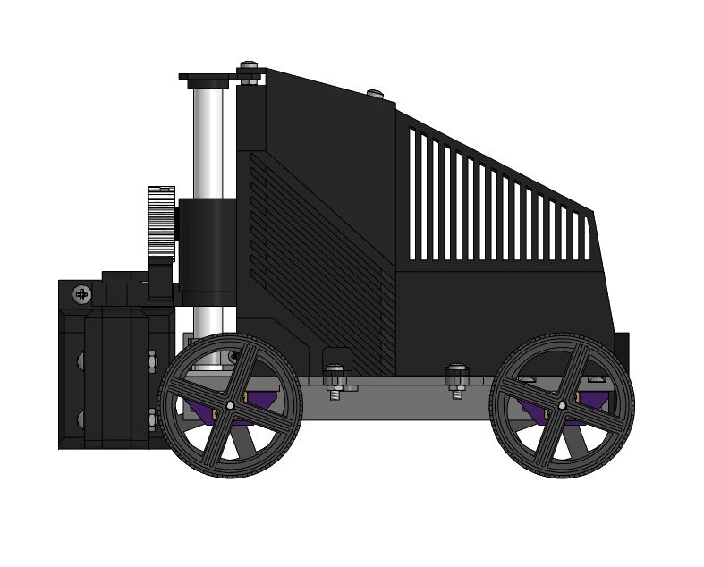
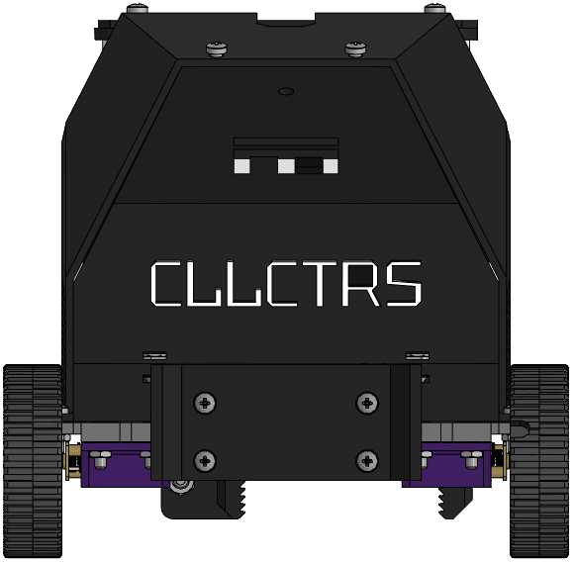
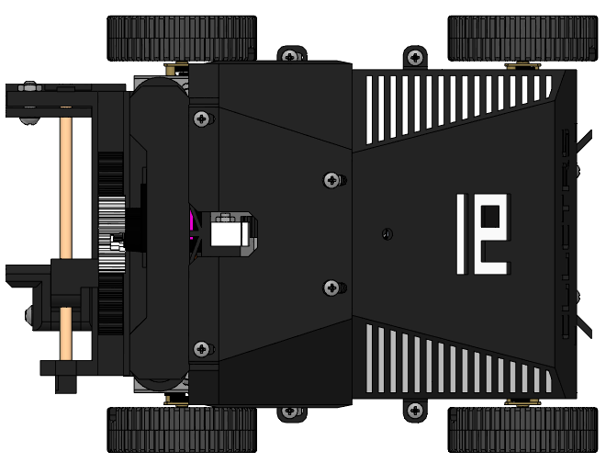
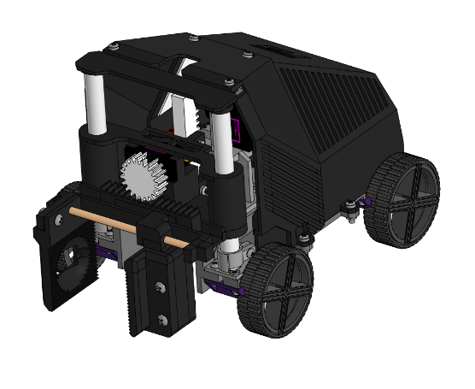
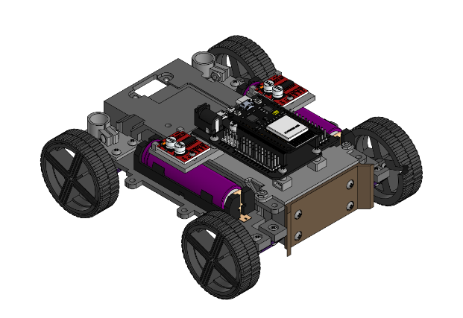

Slide 3
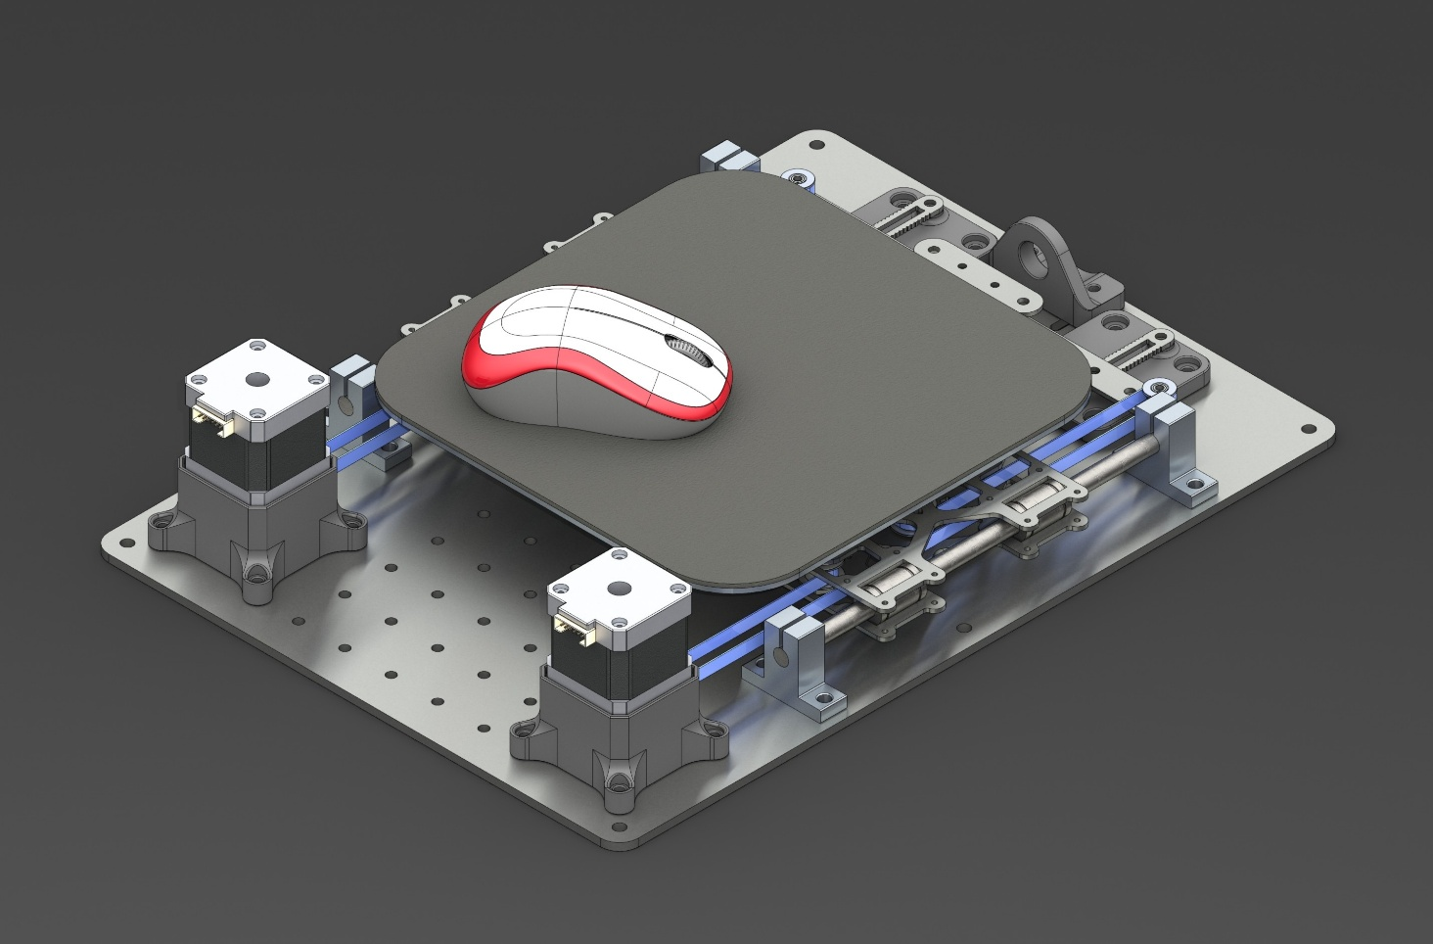
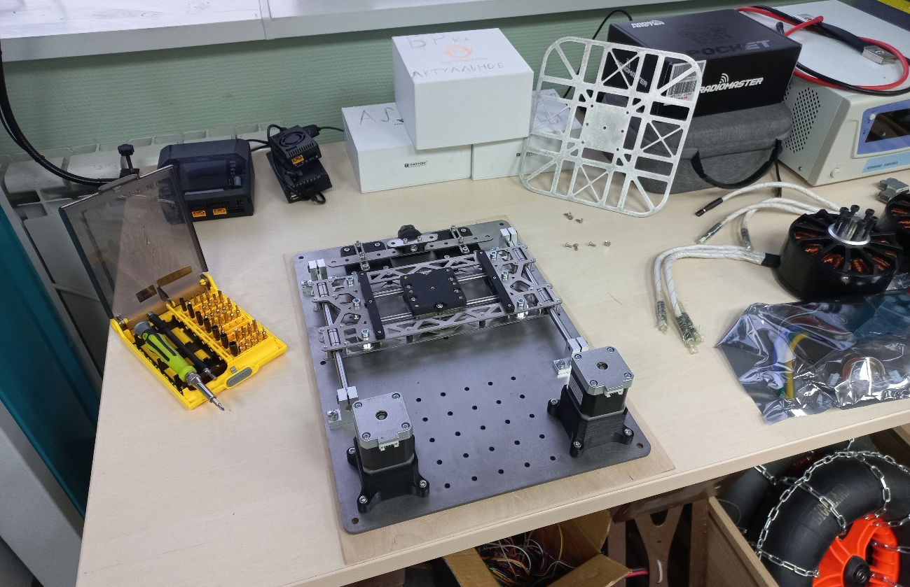
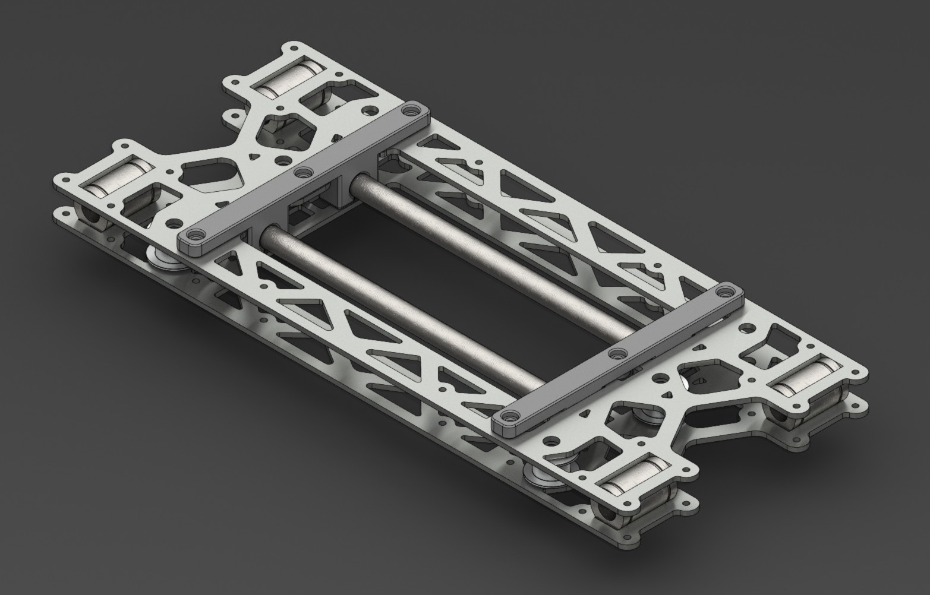
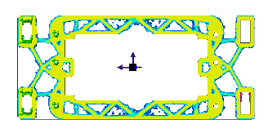
Низколатентная система визуального позиционирования
Задача: Разработать аппаратную систему, способную в реальном времени детектировать и отслеживать динамические цели на экране и управлять 2D-платформой на кинематике H-bot для точной корректировки движения компьютерной мыши. Тестовая среда – Aimlabs, CS2, Valorant
Ключевые особенности:
Аппаратная изоляция: любое программное взаимодействие с хост-компьютером исключено
CAD/CAE: SolidWorks, Topological Optimization
ПО: C++, Python, OpenCV, Git
Электроника: Raspberry Pi 5, STM32, Stepper Motors
Производство: Лазерная резка (алюминий, листовая сталь), 3D-печать

Slide 4
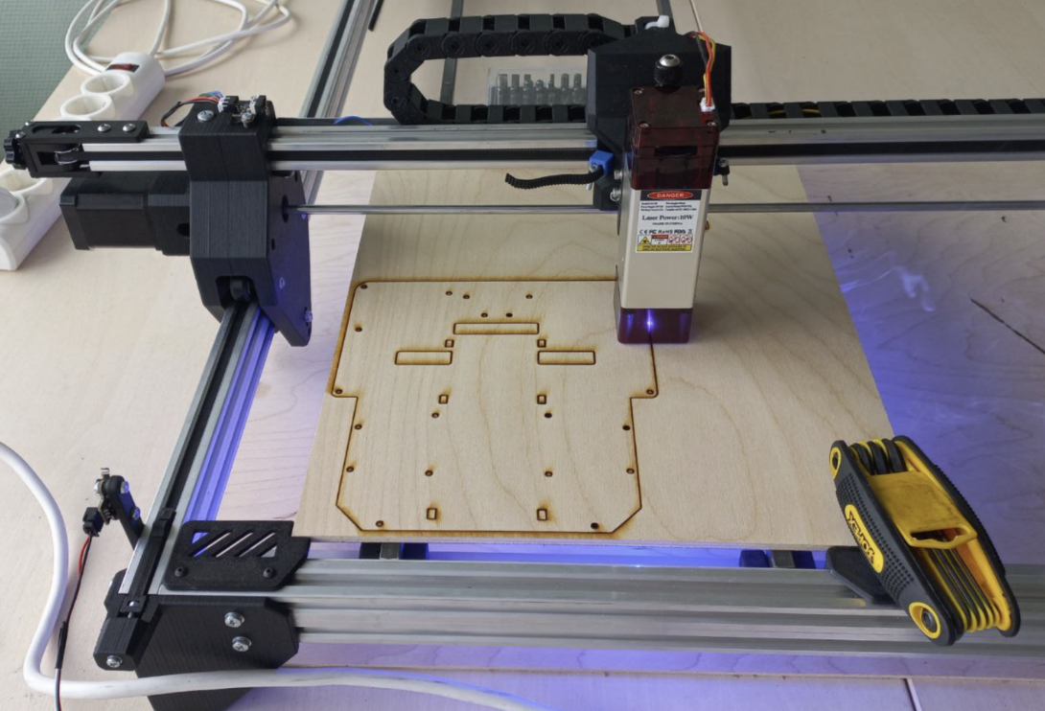
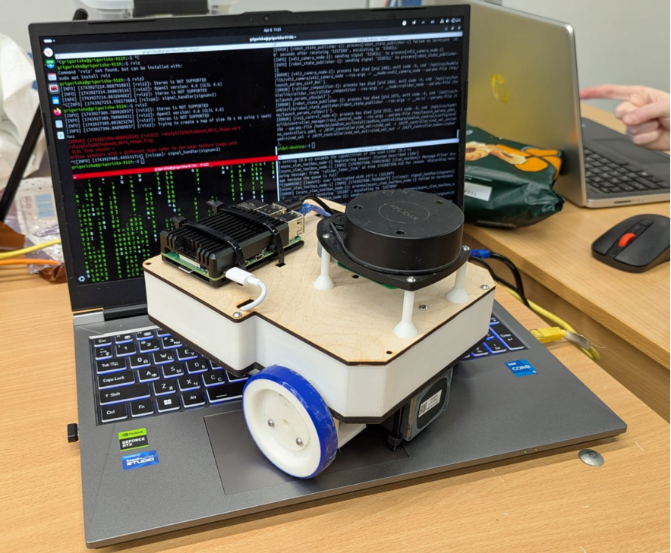

Slide 5


